Slide 1
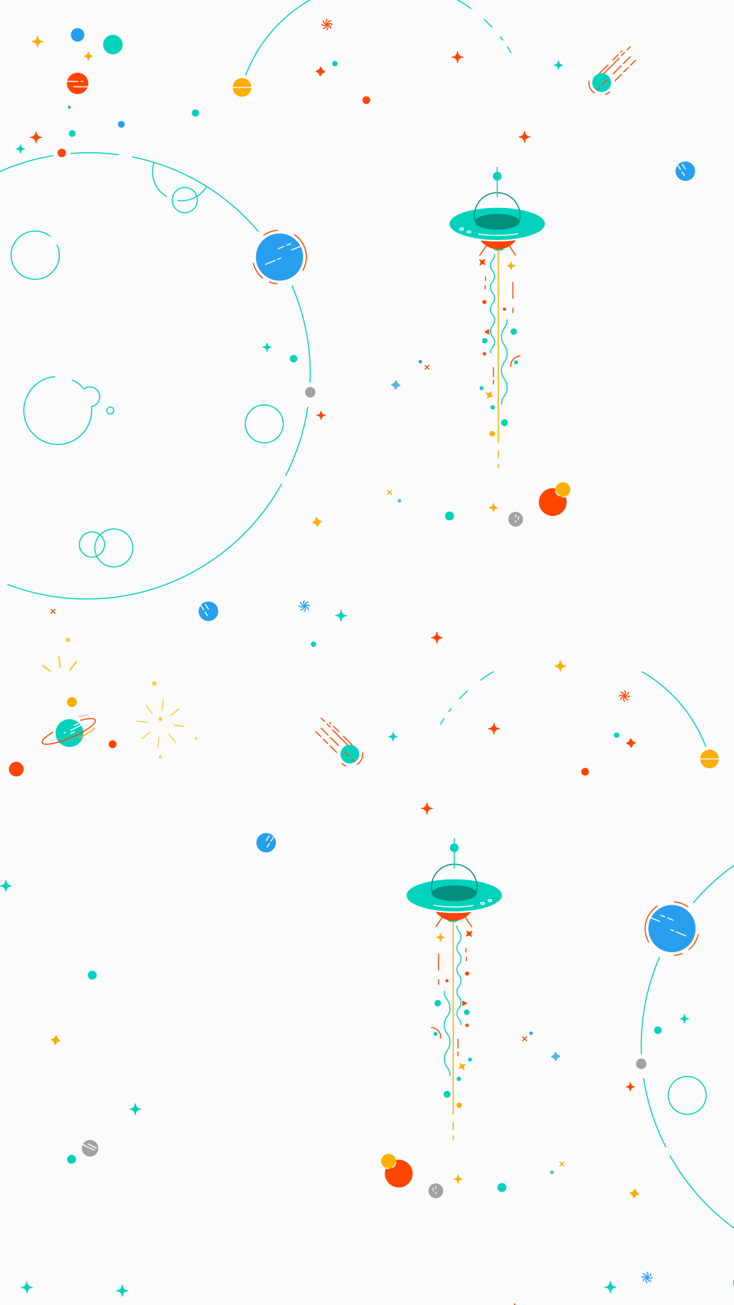


教大白自动追踪

Slide 2
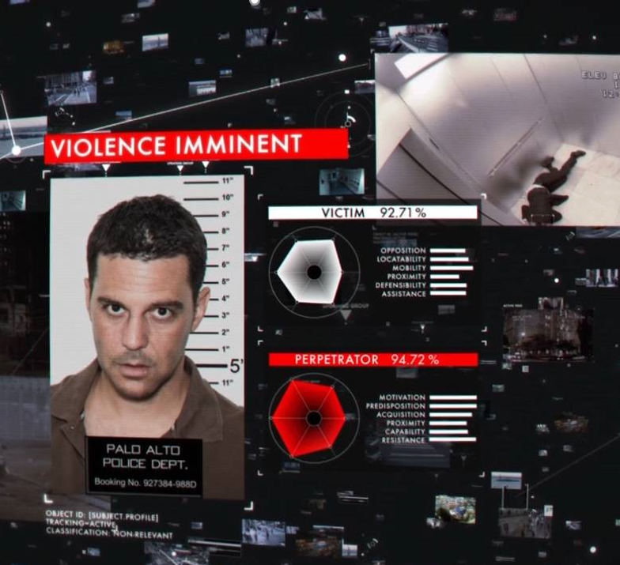
智慧机场
美剧《疑犯追踪》里的人脸识别系统；
嫌疑人要从北京飞往深圳出差一趟，在北京机场登飞机之前要在登机口照一张相；
飞机落地之后，深圳机场各个监控区域实时报告追踪嫌疑人目前所在位置。

Slide 3
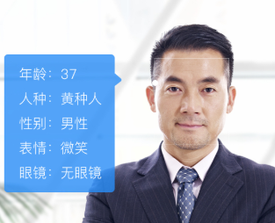
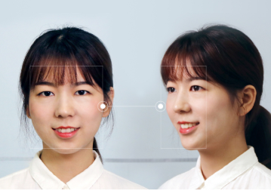
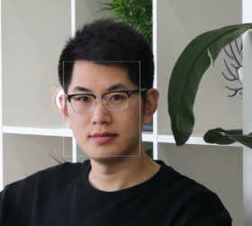
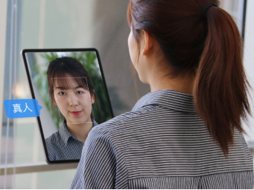
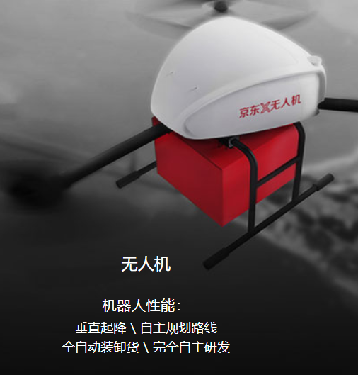
智慧机场
准确识别多种人脸属性信息，包括年龄、性别、种族、颜值、表情、情绪、脸型、头部姿态、是否闭眼、是否配戴眼镜、人脸质量信息及类型等，精准定位包括脸颊、眉、眼、口、鼻等人脸五官及轮廓的100多个关键点
自动追踪可以在哪些方面设计个好玩的设备呢？

Slide 4
活动目标
熟悉自动追踪人脸的原理
1.
2.
了解自动追踪系统的构成和训练原理
了解自动追踪系统的操作使用
3.

Slide 5
实验
实验1：人脸分类器：追着人跑的大白
实验2：训练新的分类器
实验3：应用新的分类器

Slide 6
硬件准备
大白车套件
Arduino套件
树莓派摄像头
待识别的人或照片

Slide 7
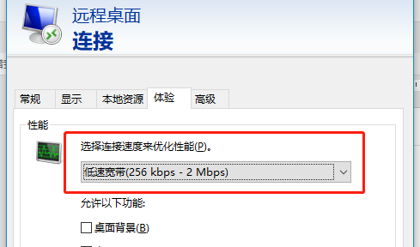
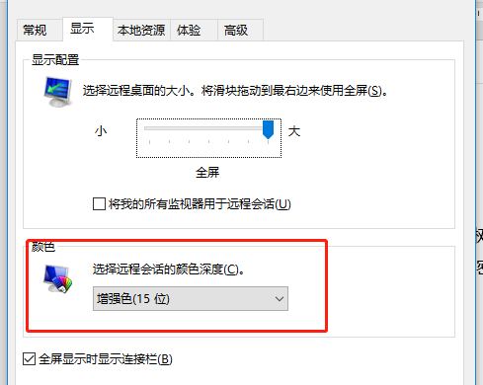
动手实践一：人脸分类器：追着人跑的大白
1. 小组合作组装树莓派和Arduino组装大白
2.使用远程桌面连接到树莓派
Windows；按开始+R，输入mstsc，回车。在新的窗口中输入树莓派的IP地址。在新的窗口中输入树莓派的用户名pi和密码raspberry。修改参数配置。
macOS:打开VNC viewer，输入树莓派的IP地址。在新的窗口中输入树莓派的用户名pi和密码raspberry

Slide 8
动手实践一：人脸分类器：追着人跑的大白
3. 打开终端，输入cd ~/Desktop/learn-ai/codes/chapter4/part3_AutoTrack/AutoTrack
4. 输入ll 回车
5. 输入python tracker.py 回车
6. 将待识别的物体（人脸或猫）在车前移动，观察车的追踪行为

Slide 9
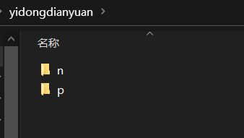
动手实践二：训练新的分类器
1. 环境准备
在Windows桌面上执行：
（1）新建一个文件夹，重命名为待检测的物体名称（英文），比如检测移动电源，就命名为yidongdianyuan
（2）进入文件夹，再新建两个文件夹，分别命名为p和n，p代表positive（正样本），n代表negative（负样本）

Slide 10
动手实践二：训练新的分类器
（2）获取分类器图形化训练软件，下载安装。
ftp://192.168.123.1/LEARN_AI/C4P3/CascadeTrainerGUI/
（3）获取图片批量处理软件,解压即可，主程序为MtPcl.exe
ftp://192.168.123.1/LEARN_AI/C4P3/%E5%9B%BE%E7%89%87%E6%89%B9%E5%A4%84%E7%90%86%E5%B7%A5%E5%85%B7.zip
（4）获取示例数据集
ftp://192.168.123.1/LEARN_AI/C4P3/demodataset.zip
注意：路径为英文路径

Slide 11
动手实践二：训练新的分类器
正样本，通俗点说，就是图片中只有你需要的目标。而负样本的图片只要其中不含有目标就可以了。但需要说明的是，负样本也并非随便选取的。 例如，需要检测的目标是汽车，那么正样本就应该是仅仅含有汽车的图片，而负样本显然不能是一些包含天空的，海洋的，风景的图片。因为最终训练分类器的目的是检测汽车，而汽车应该出现在马路上。

Slide 12
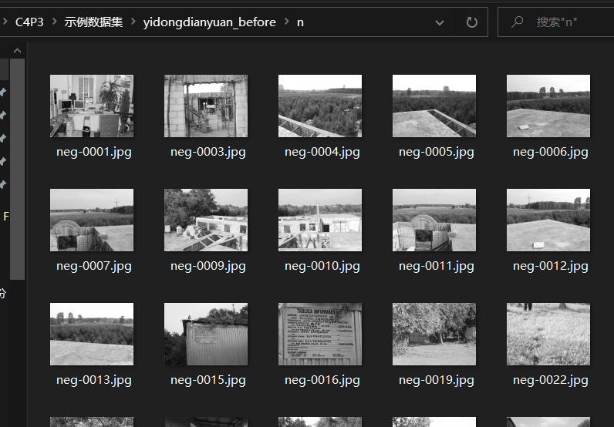
动手实践二：训练新的分类器
2. 收集负样本，保存到n文件夹（十个左右）

Slide 13
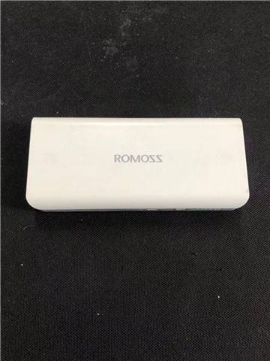
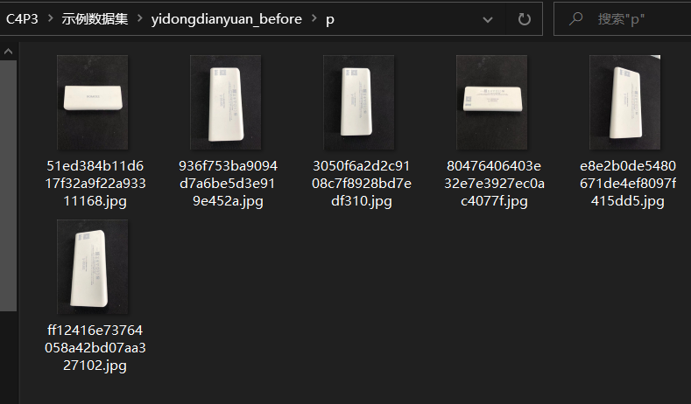
动手实践二：训练新的分类器
3. 收集正样本，保存到p文件夹（十个以上）

Slide 14
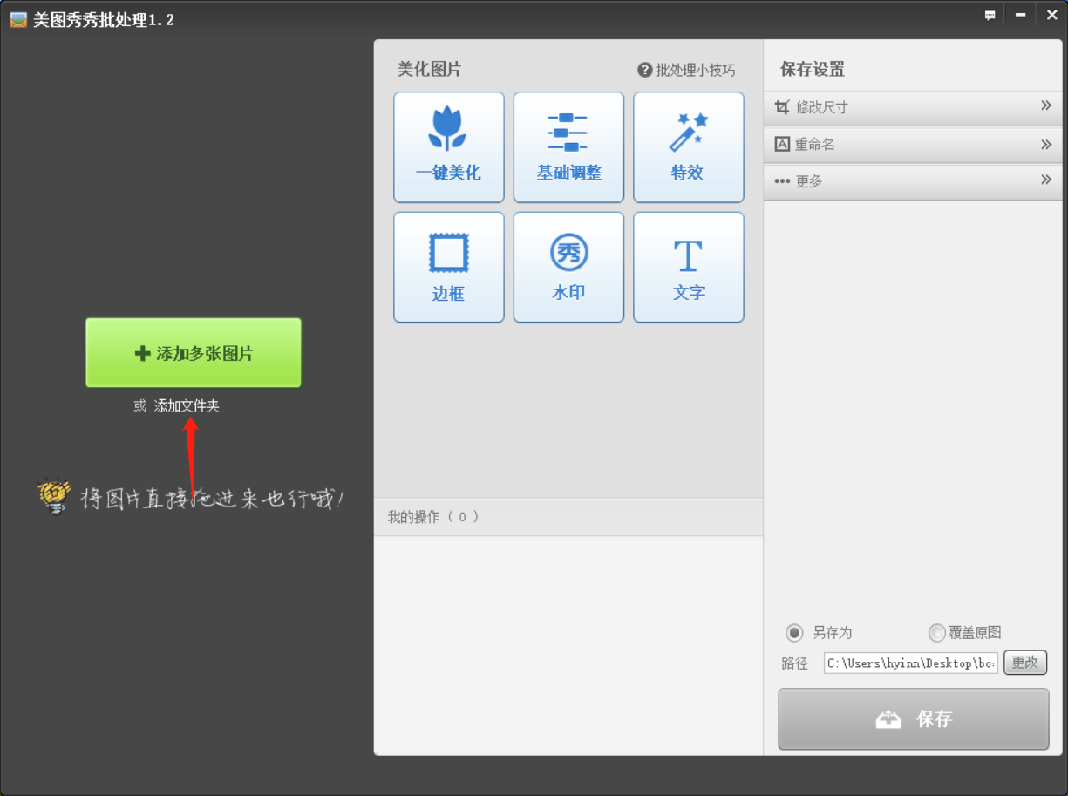
动手实践二：训练新的分类器
4. 图片预处理
这一步骤调整正负样本的图片分辨率。
打开MtPcl.exe，选择添加文件夹，选择p文件夹

Slide 15
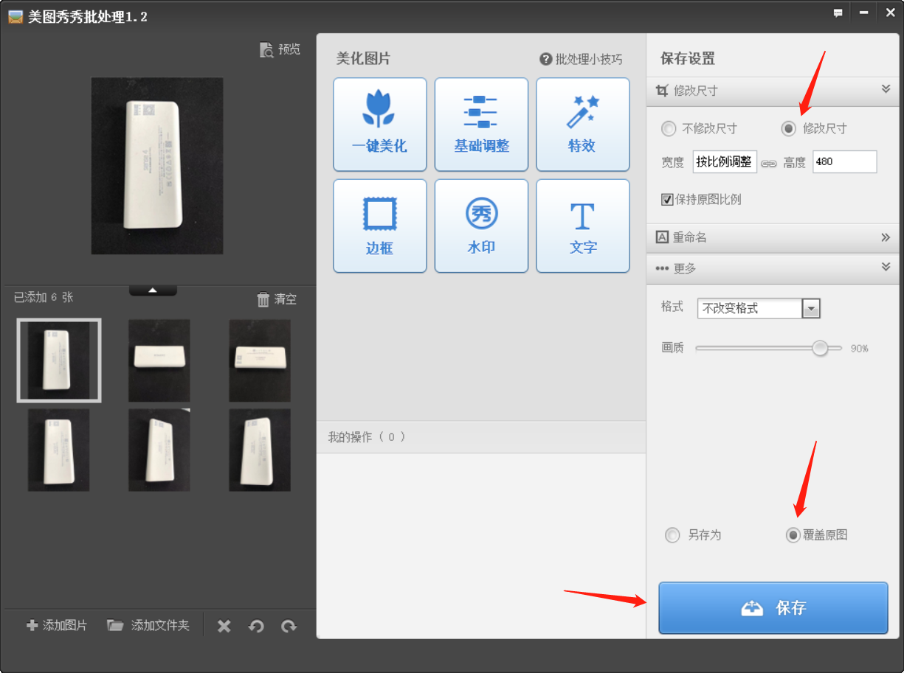
动手实践二：训练新的分类器
4. 图片预处理
选择右侧修改尺寸，高度设置为480，勾选保持原图比例。然后选择下面的覆盖原图。点击保存。

Slide 16
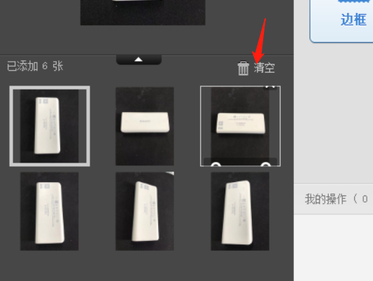
动手实践二：训练新的分类器
4. 图片预处理
点击清空，并对n文件夹执行相同的操作

Slide 17
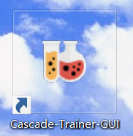
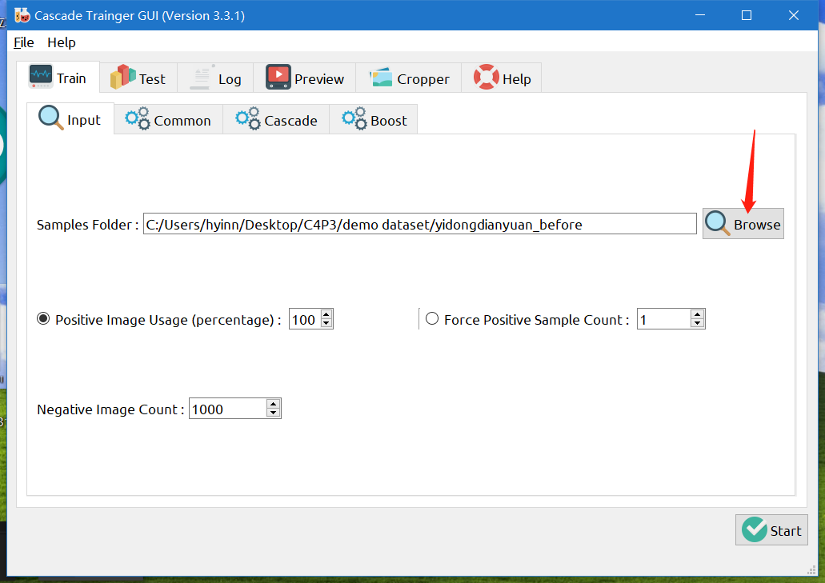
动手实践二：训练新的分类器
5. 训练分类器
（1）打开Cascade-Trainer-GUI
（2）点击Browse，选择包含n和p的文件夹（路径中不能包含中文）

Slide 18
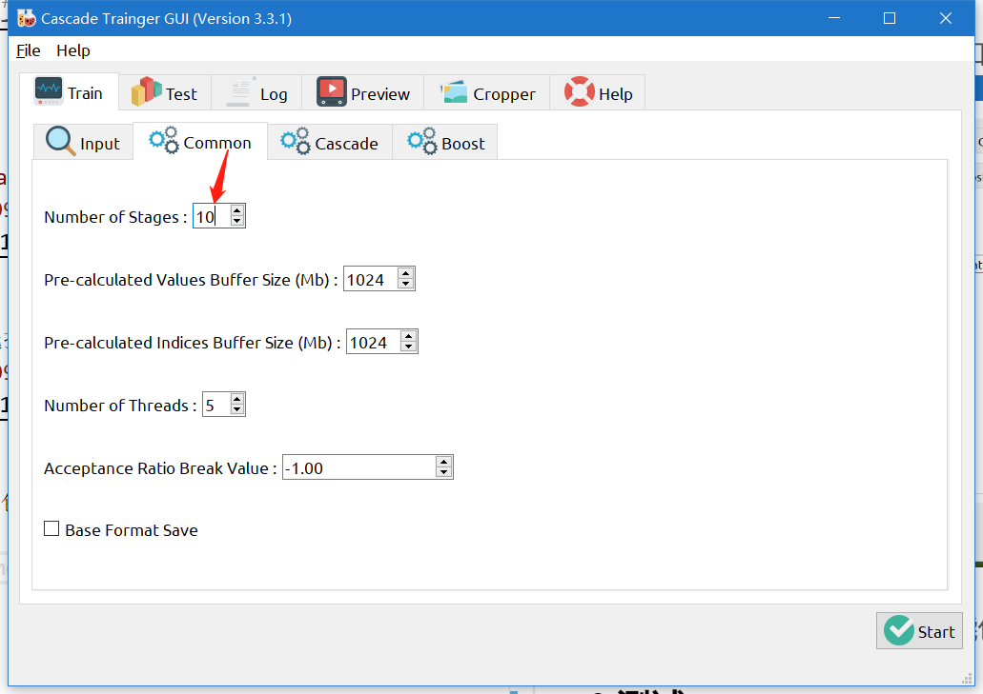
动手实践二：训练新的分类器
5. 训练分类器
（3）单击Common选项卡，调整第一项Number of Stages，选择10获得更快的训练速度，如果效果不明显可以逐渐增大，但是训练速度会显著增加。

Slide 19
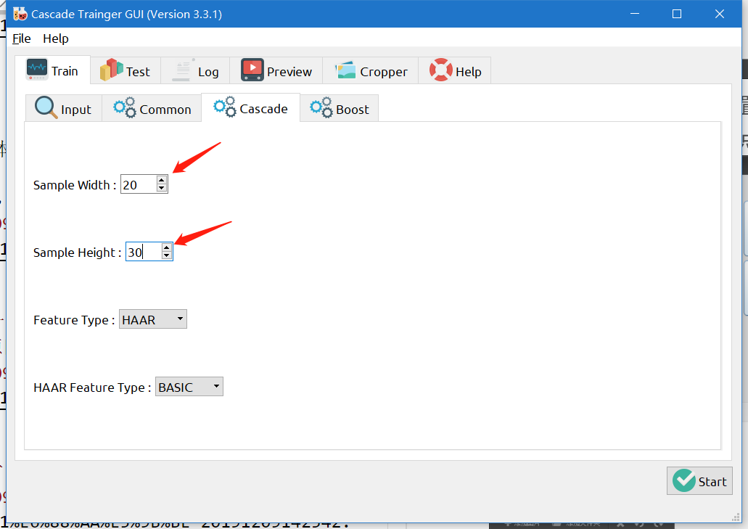
动手实践二：训练新的分类器
5. 训练分类器
（4）修改宽度和高度为20，30。使宽高比和待处理的文件相同。

Slide 20
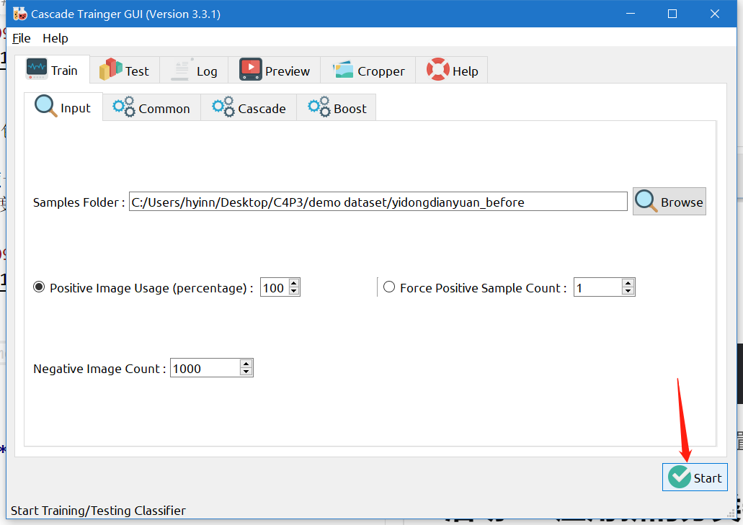
动手实践二：训练新的分类器
5. 训练分类器
（5）点击Start开始训练

Slide 21
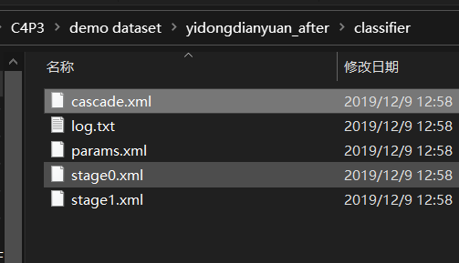
动手实践二：训练新的分类器
5. 训练分类器
（6）训练成功后，在原文件夹中会增加一个classifier文件夹，里面的cascade.xml就是训练成功的级联

Slide 22
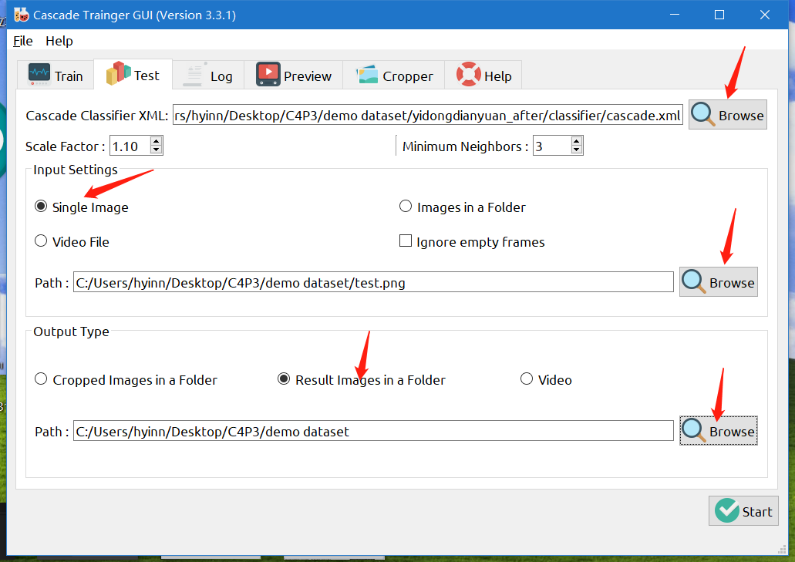
动手实践二：训练新的分类器
6. 测试
（1）选择Test选项卡，点击右上角Browse，选择上一步的cascade.xml
（2）输入设置，选择Single Image，测试图片可以是包含多个目标物体的图片或截图
（3）选择输出方式为Result Image in a Folder，并指定路径
（4）点击Start，最小检测阈值输入10，10；最大检测阈值输入800，800（可以不断调整以取得最好的效果）

Slide 23
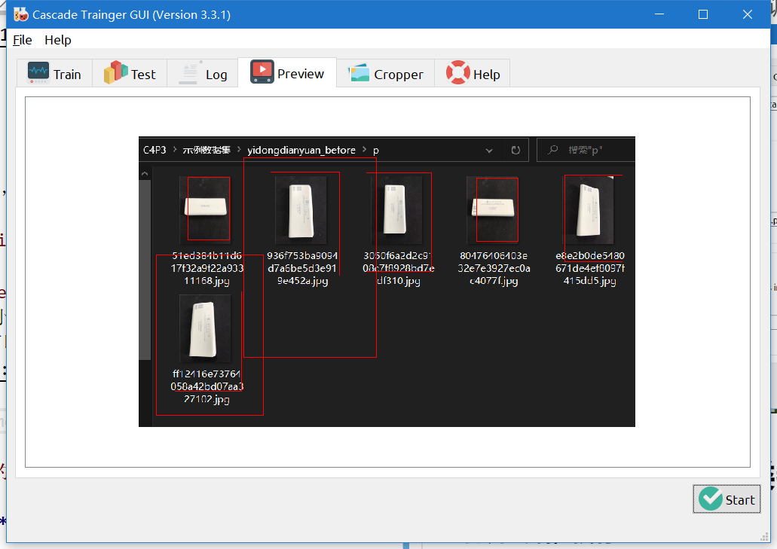
动手实践二：训练新的分类器
6. 测试
（5）检测效果

Slide 24
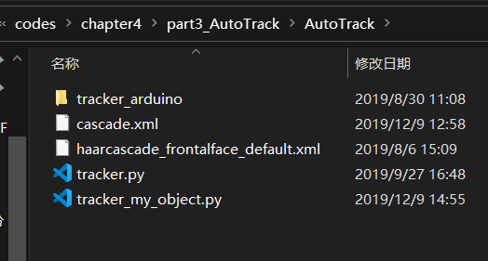
动手实践三：应用新的分类器
将cascade.xml通过U盘拷贝到树莓派的此路径下
打开终端，执行：
cd ~/Desktop/learn-ai/codes/chapter4/part3_AutoTrack/AutoTrack
python tracker_my_object.py
将待识别的物体在车前移动，观察车的追踪行为

Slide 25
总结与反思
总结
1
同学们，这节课你都学会了哪些知识或操作呢？
1.
2.
3.
反思
2
本课程中你觉得哪部分较难，或者没有掌握呢？
1.
2.
3.
" +"空气的流 动是风形成的 原因'

